Slide 1
Gyomaendrődi Járási Hivatal
Készítette:Endrődi Kubikusok

Slide 2
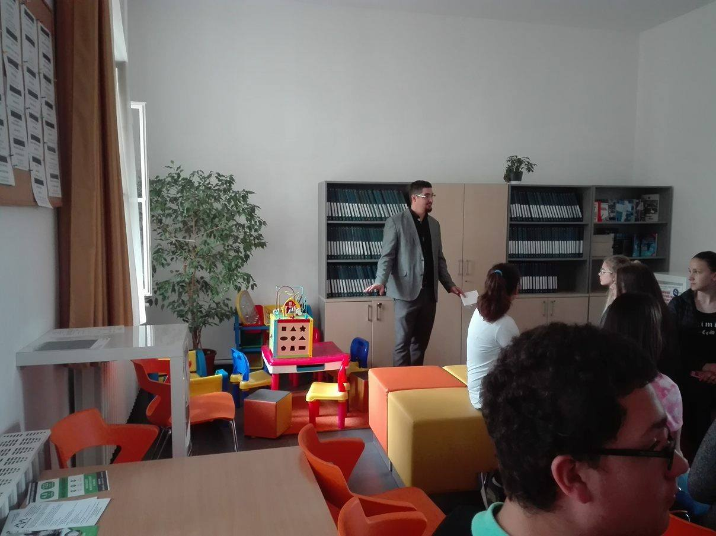
Járási Hivatal Vezetői
Hivatalvezető:Dr. Pacsika György
Hivatalvezető-helyettes: Dr. Smiri Sándor

Slide 3
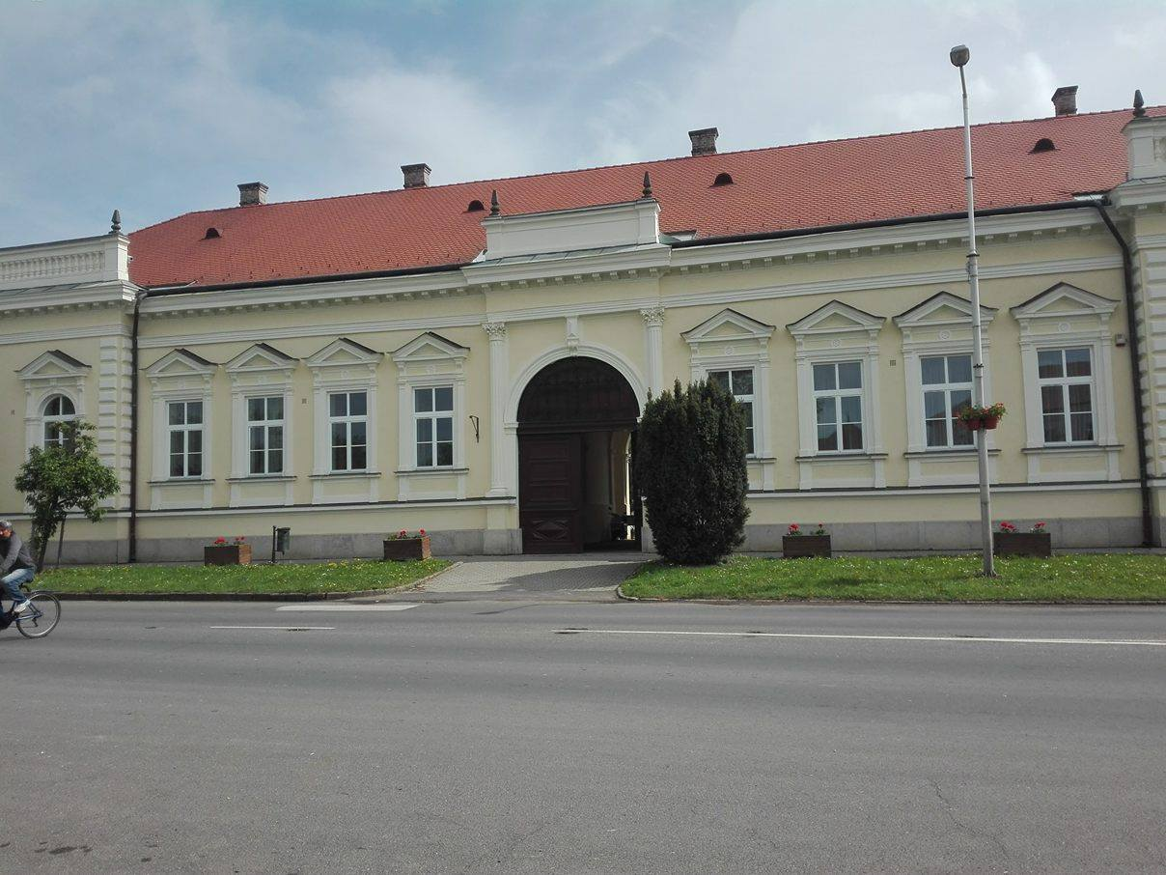
Története
Az 1889-ben, klasszicista stílusban épült a Járási hivatal épülete a Révlaposi holtág partján áll, falán emléktáblák jelzik a tér nevezetes eseményeit.
Városháza épülete 2012-ig, majd 2013. január 2-ától a járási hivatal épülete.

Slide 4
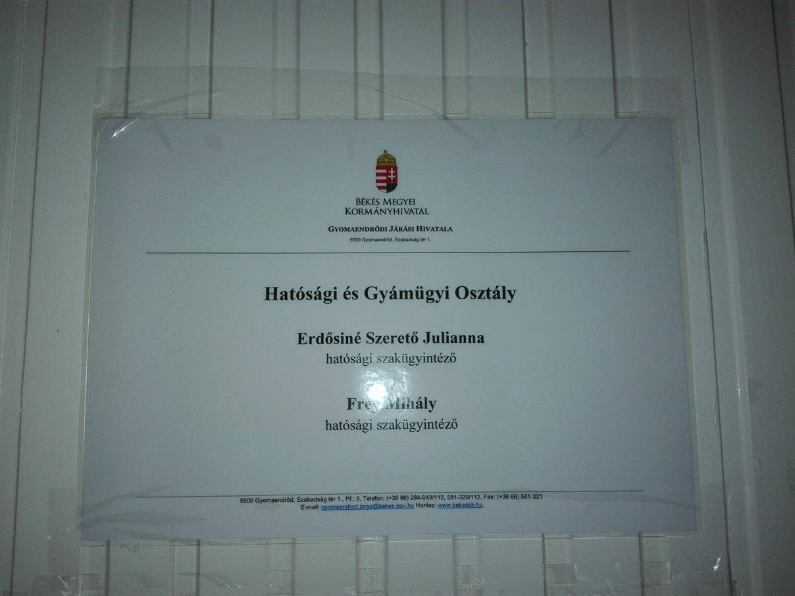
Feladata
Okmányok intézése.
Ingatlannal érintett ügyek.
Helyi rendeletek meghozása.
Hatósági és gyámügyi ügyek.

Slide 5
Elhelyezkedése
Fürdőtől: 340 m
Városközponttól: 50 m
Vasútállomástól: 1.65 km
Szabadságtér 1. szám alatt.

Slide 6
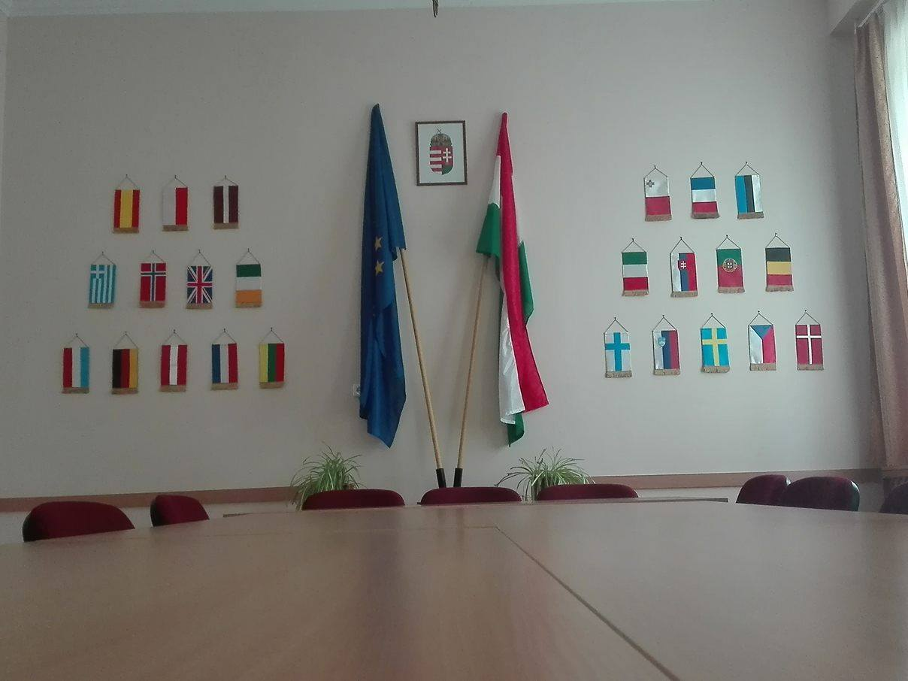
Köszönjük a figyelmet!

